Slide 1



2025년도 가을학기
재무행정론
김경동
행정학과 조교수
kdkim@kw.ac.kr

Slide 2
1
예산의 총계와 순계 (1)
예산은 일반회계와 특별회계 간, 특별회계와 특별회계 간, 회계 내 계정 간, 그리고 회계와 기금 간, 기금과 기금 간 거래가 이루어지는 경우가 많음
전출금, 전입금, 예탁금, 예수금, 출연금 등 다양한 형태로 자금이 이전됨
예: 일반회계로부터 양곡특별관리회계로의 전출금, 우체국예금특별회계에서 일반회계로의 전출금 등 자금 이전
문제는 이때 이전된 금액이 양쪽에서 중복 계산된다는 점

Slide 3
2
예산의 총계와 순계 (2)
이중계산된 규모로 예산을 파악한 것을 총계라고 하며, 중복 계산된 내부거래 부분을 제외한 것을 순계라고 함. 즉, 예산순계는 예산 총계에서 회계간, 회계내 계정 간, 부문간 지출 및 영업지출을 모두 차감한 규모
지방재정의 경우는 지자체 내 회계간 이전거래 외에도 보조금, 교부금, 융자금 등 광역과 기초 사이의 이전거래도 제외하여 순계 규모를 계산함
정부 총예산의 규모를 파악하는 데는 순계 기준이 더 유용하며, 개별적 회계 또는 기금의 독립된 규모(활동)를 파악하는 데는 총계 기준이 더 유용

Slide 4
3
예산의 총계와 순계 (3)
구분 | 항목 | 금액 (억 원) | 설명
일반회계 | 세입 | 1,000 | 국세 등 일반재원
 | 세출 | 1,000 | 이 중 200억 원은 특별회계로 전출
특별회계 | 세입 | 500 | 자체 수입 300 + 일반회계 전입금 200
 | 세출 | 500 | 특별 목적 사업 지출
총계 | 합계 지출 | 1,500 | 일반회계 1,000 + 특별회계 500 (전출·전입 중복 계상)
순계 | 합계 지출 | 1,300 | 실제 지출: (일반회계 1,000 – 전출 200) + 특별회계 500
총계 – 순계 차이 | 중복계상액 | 200 | 일반회계 전출과 특별회계 전입이 동시에 잡혀 발생

Slide 5
4
통합재정 (1)
통합재정은 일반회계, 특별회계, 기금을 모두 포함하는 정부의 재정활동을 체계적으로 분류해 표시함으로써 재정이 국민 경제에 미치는 효과를 파악하고자 하는 예산제도
일반회계, 특별회계, 기금, 세입세출 외 자금(세계잉여금, 전대차관 등)을 포함
통합재정의 규모는 중앙재정, 지방재정 그리고 지방교육재정을 포함
세입·세출을 순계 개념으로(내부/보전거래 제외) → 통합수지로 재정 건전성 파악
세입과 세출을 경상거래와 자본거래로 구분하는 경제적 분류를 활용
정부 소비, 정부투자 등 국민소득 계정과 연계해서 작성

Slide 6
5
통합재정 (2)
통합재정은 정부의 거래를 세입, 세출및순융자, 보전재원으로 구분함
세입에서는 정부로 유입되는 수입 중 비상환성 수입만이 세입으로 기록됨 → 유동성 목적의 상환성 수입인 국채발행 수입이나 차입 등은 세입이 아니라 보전재원 수입으로 기록
세입은 경상수입과 자본수입으로 구분 → 경상수입은 조세수입, 세외수입(수수료 등 )이 포함되며 자본수입은 자본재의 매각으로 발생한 수입금만 포함
세출및순융자는 정부의 모든 비상환성 지출과 유동성 목적이 아닌 정책적 목적의 상환성 지출, 융자 지출에서 융자 회수를 차감한 부분(순융자)를 포함

Slide 7
6
통합재정 (3)
보전재원은 재정수지를 보전하기 위한 국채발행과 차입을 의미함
보전재원의 크기는 세입과 세출및순융자의 차이와 같으며, 유동성 목적의 상환성 수입과 상환성 지출거래가 포함됨
재정적자와 흑자를 보여주는 통합재정수지는 결국 보전재원의 크기와 같으며, 부호만 다를 뿐임 → 따라서 통합재정수지는 재정활동의 건전성을 보여주는 지표
세입과 세출은 경상거래와 자본거래로 구분하는 경제적 분류를 활용 → 세출예산은 기능적 분류가 추가됨

Slide 8
7
통합재정 (3)
통합재정 규모 | 통합재정 수입 | 세입＋보전재원
 | 통합재정 지출 | 세출＋순융자
통합재정 수지 | △보전재원
 | 세입－(세출＋순융자)
 | (세입＋융자 회수)－(세출＋융자 지출)
세입 | 총수입－(차입금＋국채수입＋내부거래 수입)
세출 | 총지출－(채무 상환＋내부거래 지출)
순융자 | 융자 지출－융자 회수

Slide 9
8
통합재정 (4)
정부재정회계 |  |  |  | 통합재정
세입 |  | 세출 |  | 세입 |  | 세출순융자
조세수입 | 100 | 일반행정비 | 80 | 조세수입 | 100 | 일반행정비 | 80
세외수입 | 20 | 고정자산 | 60 | 세외수입 | 20 | 고정자산 | 60
융자회수 | 30 | 융자지출 | 50 |  |  | 순융자 | 20
국채발행 | 50 | 국채상환 | 10
합계 | 200 | 합계 | 200 | 합계 | 120 | 합계 | 160
 |  |  |  | 보전재원 (국채순발행) | 40
재정규모 |  |  | 200 | 재정규모 |  |  | 160
재정수지 |  |  | 0 | 재정수지 |  |  | -40

Slide 10
9
총지출 규모
총지출규모는 예산과 기금 총계에서 내부거래와 보전지출을 제외하여 산출(순계)
총지출규모는 국민의 입장에서 느끼는 정부의 지출규모
OECD에서도 국가 간 재정 규모를 비교할 때 ‘일반정부 총지출 규모’를 활용
보전거래는 국채발행과 상환, 차입 또는 차입금 상환 등을 의미하는데, 이는 실질적인 수입과 지출의 확대 보다는 재정수지를 보전해주는 역할 → 총지출에서 제외
총지출과 통합재정 수지는 융자거래(융자지출/순융자)와 기업특별회계 산정방식(총계/부호에 따라 통합재정 수입/지출)에서 차이가 있음

Slide 11
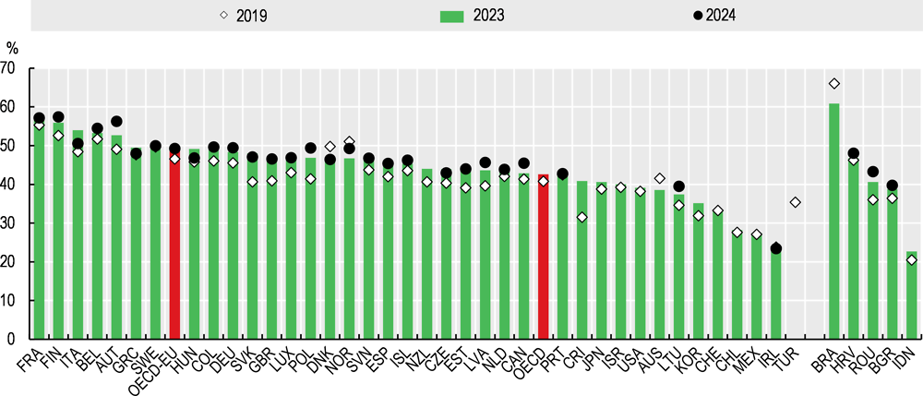
10
재정규모의 국가 간 비교
국가간 재정규모의 비교는 OECD 기준의 재정규모인 일반정부(중앙정부+지방정부) 총지출 규모로 비교함
2019년, 2023년 및 2024년 GDP 대비 일반 정부 지출 비율

Slide 12
11
공공부문의 범위 (1)
재정통계의 변화: 1) 회계(재원) 단위에서 제도 단위로의 전환, 2) 현금주의 회계에서 발생주의 회계로의 전환
IMF GFS 지침(2001)에 따르면 재정의 범위를 제도단위로 설정 → 일반정부(중앙+지방) 외에 비영리공공기관, 공기업 등을 포함하는 방향으로 전환
현금주의 회계는 미래의 경제적 자원에 대한 재정정보를 포함하지 못하는 문제가 있음(e.g., 대규모 현금으로 취득한 자산에 대한 정보와 감가상각 정보, 연금 등 미래에 지불해야 하는 자금에 대한 정보 누락) → 발생주의 회계를 통해 책임성과 운영성과 제고

Slide 13
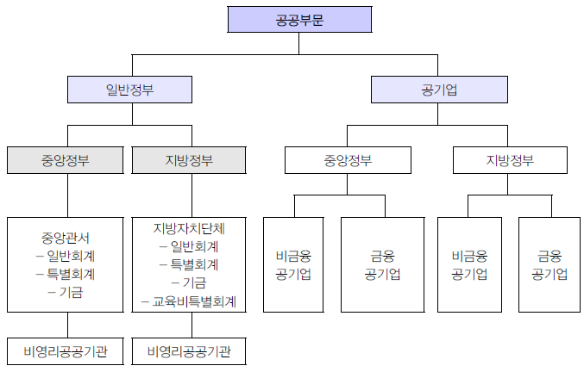
12
공공부문의 범위 (2)
일반정부 부문에는 중앙정부와 지방정부를 포함한 정부 단위와 비영리공공기관이 포함됨
공기업에는 중앙정부와 지방정부의 비금융공기업과 금융공기업이 모두 포함됨
비영리공공기관과 공기업의 구분은 모호함
공무원의 숫자도 일반정부를 기준으로 국가 간 비교가 이루어짐 → 큰 정부? 작은 정부?

Slide 14
13
공공부문의 범위 (3)
제도단위: 기관은 의사결정이 가능하고 책임을 질 수 있음 + 유량과 저량에 대한 통합이 가능
지배성: 정부가 실질적으로 영향력을 행사하는가?(정부지원 50%, 인사권, 의결권 등)
시장성: 생산원가의 50%이상을 매출액으로 보전하는 경우 → 공기업
특수기준이 적용되면 일반정부로 분류

Slide 15
14
공공부문의 범위 (4)
유형구분 |  | 공통요건 | 지정요건(원칙)
공기업 | 시장형 공기업 | 직원정원 ≥ 300인 총수입액 ≥ 200억원 자산 ≥ 30억 자체수입비율 ≥ 50% | 자체수입비율 ≥ 85%인 기관 (& 자산2조원이상)
 | 준시장형 공기업 |  | 자체수입비율 50% ~ 85%
준정부기관 | 기금관리형 준정부기관 | 직원정원 ≥ 300인 총수입액 ≥ 200억원 자산 ≥ 30억 자체수입비율 ＜ 50% | 중앙정부 기금을 관리하는 기관
 | 위탁집행형 준정부기관 |  | 기금관리형 아닌 준정부기관
기타공공기관 |  | 공기업ㆍ준 정부기관을 제외한 공공기관

Slide 16
15
국가채무와 국가부채 (1)
재정건전성과 지속가능성을 판단하는 주요 지표 중 하나는 국가채무임
국가채무는 국가의 회계 또는 기금이 부담하는 금전채무(국가재정법 제91조)
국가채무는 채무의 존재, 지급시기, 금액이 확정되어 지급의무가 결정된 채무만을 대상으로 함(국채, 차입금, 국고채무부담행위와 정부의 대지급 이행이 확정된 보증채무 포함)
국가채무(D1)은 중앙정부 및 지방정부의 부채를 포함하지만, 비영리공공기관은 제외
국가채무는 현금주의 기준을 적용하며, 내부거래를 제외하는 통합 계산방식을 활용

Slide 17
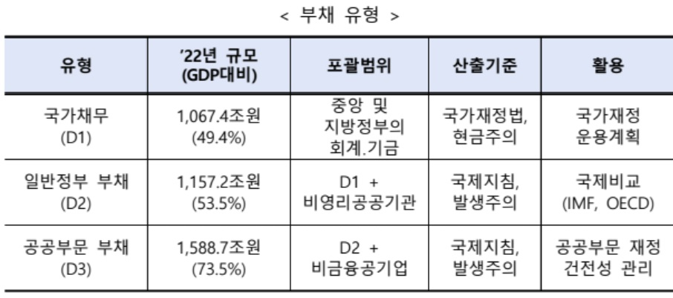
16
국가채무와 국가부채 (2)
국가부채는 국가채무를 포함하는 개념으로 금융 부채 외에 비금융부채까지 포함함

Slide 18
감사합니다

